Slide 1
RP 2007-2008
Rozpoznání Smysluplnosti České Věty Vzhledem K Morfologii
Vedoucí projektu: Barbora Vidová-Hladká
Autor: Vladimír Rovenský

Slide 2
Formulace úlohy
Navrhnout a implementovat proceduru, která rozhodne, zda je česká věta smysluplná či nikoli.
Smysluplnost vzhledem k morfologické (tvaroslovné) informaci.
Součástí práce je vhodná definice smysluplnosti věty vzhledem k implementaci.
Implementace v C++

Slide 3
Vstupní data
Vstupem procedury je věta zpracovaná programem tool_chain
Tokenizace, morfologická analýza, tagování
CSTS formát
Podrpobný popis - Český akademický korpus 2.0 - http://ufal.mff.cuni.cz/rest/CAC/doc-cac20/cac-guide/cz/html/index.html

Slide 4
Příklad vstupu v CSTS formátu
Věta: Při nákupu kvalitních sazenic je bohatá úroda zajištěna.
<s id="in:001-p1s57">
<f cap>Při<MDl src="m">při-1<MDt src="m">RR--6----------
<f>nákupu<MDl src="m">nákup<MDt src="m">NNIS6-----A----
<f>kvalitních<MDl src="m">kvalitní<MDt src="m">AAFP2----1A----
<f>sazenic<MDl src="m">sazenice<MDt src="m">NNFP2-----A----
<f>je<MDl src="m">být<MDt src="m">VB-S---3P-AA---
<f>bohatá<MDl src="m">bohatý<MDt src="m">AAFS1----1A----
<f>úroda<MDl src="m">úroda<MDt src="m">NNFS1-----A----
<f>zajištěna<MDl src="m">zajistit<MDt src="m">VsQW---XX-AP---
<D>
<d>.<MDl src="m">.<MDt src="m">Z:-------------
tool_chain -tTA

Slide 5
Algoritmus (1)
Na vstupu je česká věta
Je na vstupu souvětí?
  Ne – pokračuj dál
  Ano – rozděl na věty jednoduché
    (Def.) Souvětí je smysluplné právě když jsou smysluplné všechny jeho věty jednoduché.

Slide 6
Algoritmus (2.1)
Kdy je věta jednoduchá smysluplná?
Smysluplnost na základě vztahů mezi slovy
U každé dvojice slov lze definovat podmínky, za kterých je tato dvojice smysluplná
Můžeme projít všechny dvojice slov ve větě a určit, které z nich dávají smysl.

Slide 7
Algoritmus (2.2)
Kdy je věta jednoduchá smysluplná?
„Graf smysluplnosti“
  G(V, E) kde
  V = { slova věty }
  E = { smysluplné dvojice slov }
(Def.) Věta jednoduchá je smysluplná
právě když je její „graf smysluplnosti“ spojitý.
Myšlenka: nic nesmí chybět ani přebývat.

Slide 8
Algoritmus (3.1)
Kdy je dvojice slov smysluplná?
Pro každou dvojici slovních druhů definujeme podmínky, za kterých jsou slova těchto slovních druhů smysluplná
Slova w₁ a w₂ se slovními druhy s₁ a s₂ tvoří smysluplnou dvojici právě když splňují alespoň jednu z podmínek definovaných pro slovní druhy s₁ a s₂

Slide 9
Algoritmus (3.2)
Jak vypadají podmínky?
Uvedeme dvojici slovních druhů, které se podmínka týká (= deklarace podmínky)
Uvedeme seznam požadavků, které musí příslušná dvojice slov splňovat, aby podmínka uspěla.
Uvedené požadavky tvoří konjunkci (pokud není splněn jeden z nich, podmínka selže)

Slide 10
Algoritmus (3.3)
Co je možné do podmínky uvést ?
Hodnotu některé morfologické kategorie
Lemmata (základní tvary) a konkrétní tvary obou slov
Slovosled
Vzdálenost slov ve větě
Lze zadat konkrétní hodnotu, množinu hodnot nebo požadovat rovnost hodnotě téže kategorie druhého slova

Slide 11
Algoritmus (3.4)
Příklad podmínky
Dvojice druhů Podstatné jméno Přídavné jméno
Slovní poddruh N A U G
Rod stejný stejný
Číslo stejné stejné
Pád stejný stejný
Notes:
N = obecne podst.jm , A = obecne prid.jm. U = privlastnovaci G = adjektivum odvozene od pritomneho prechodniku

Slide 12
Algorimus (3.5)
Příklad podmínky – ve skutečnosti
//podstatne a pridavne jmeno
rel N A
2 N ( A U G )
3 - -
4 - -
5 - -
end

Slide 13
Další typy podmínek
Vedle podmínek pro smysluplné dvojice se vyplatí mít i další typy podmínek
Například (ternární) podmínka pro dvě slova a spojku specifikující, kdy může tato spojka spojovat tyto dvě slova.
Nebo podmínka omezující počet nalezených smysluplných dvojic
  Zvyšuje přesnost při rozpoznávání nesmyslných vět
  Zrychluje běh programu
  Př. Přídavné jméno může vytvořit nejvýše jednu smysluplnou dvojici s podstatným jménem (rozvíjí vždy jedno podstatné jméno)

Slide 14
Algoritmus (shrnutí)
Pokud je na vstupu souvětí, rozděl jej na věty jednoduché
Dokud zbývá nějaká nezpracovaná věta jednoduchá, opakuj :
  Na základě všech definovaných podmínek (všech typů) sestroj „graf smysluplnosti“ pro danou větu jednoduchou
  Věta jednoduchá je smysluplná právě když je graf spojitý
Celá věta je smysluplná právě když jsou smysluplné všechny věty jednoduché

Slide 15
Utilita na úpravu podmínek
K usnadnění editace souboru podmínek slouží speciální utilita
Napsaná v Javě, (snad) přehledné GUI
Umožňuje přidávat a mazat podmínky bez jakékoli znalosti vnitřního formátu souboru podmínek

Slide 16
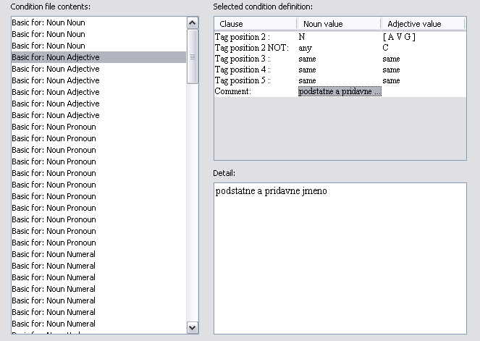
Utilita na úpravu podmínek

Slide 17
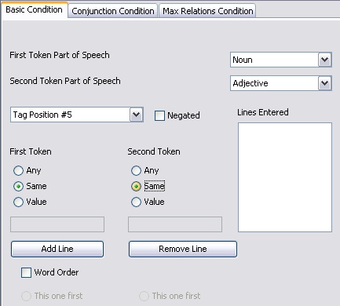
Utilita na úpravu podmínek

Slide 18
Výpočetní složitost
Označme n počet slov ve větě
Všech dvojic slov ve větě je O(n²)
Konstrukci grafu i kontrolu spojitosti tedy stihneme v O(n²)
Ostatní úkoly jsou lineárního charakteru
Asymptotická složitost je tedy O(n²)
Přesněji O(n² * p) kde p = (průměrný) počet kontrolovaných podmínek

Slide 19
Evaluace
Data od seznamu
  Smysluplné věty – 85% úspěšnost
  Nesmyslné věty – 90% úspěšnost
Naše data
  Smysluplné věty – 80% úspěšnost
  Nesmyslné věty – 40% úspěšnost
Záleží na podmínkách a nastavení programu

Slide 20
Ukázka běhu programu
Checking sentence: V domě běhá pes a kočka.
Setting conjunction conditions:
Pes --- a --- Kočka
Setting relation conditions:
Relation: v --- domě
Relation: v --- běhá
Relation: domě --- běhá
Relation: běhá --- pes
Relation: běhá --- kočka

Slide 21
Ukázka běhu programu
Checking connectivity:
Components after dfs not using marked edges:
v---1
domě---1
běhá---1
pes---1
a---1
kočka---1
Sentence OK

Slide 22
Stav projektu
Druhý ze dvou semestrů práce na ročníkovém projektu
Rozšiřování souboru podmínek, přidávání nových funkcí, …
Dále možnost zapojit do aplikace informaci o větném rozboru (v rámci bakalářské práce)

